Slide 1



출번 | 분반 | 학번 | 이름 | 과제 | 제출일 | 연락처
01 | 11 | 2016180037 | 임 건 호 | 2차 기획서 | 20210414 | 010-5285-2385
라스트 원 < Last One>
어딘지 모를 장소를 벗어나기 위하여
최후의 1인이 되어야 하는 추리, 전략 게임
임 건 호
010-5285-2385
rjsgh2119@gmail.com

Slide 2
I N D E X
포트폴리오라는 취지에는 하나의 PPT로 통합하여 전체적인 서사를 그리는 것이 좋을 것 같아 기존 기획을 하나의 PPT로 통합하였습니다.
그 과정에서 부분적인 수정사항이 조금 있습니다.
파란 글씨는 이번 기획 주차에 수정된 부분입니다.
붉은 글씨는 이번 기획 주차에 새로 추가된 부분입니다.
- 게임 개요
- 기획 개요
- 게임 플레이
- 플레이어 처치
- 플레이어 직업
- 기획 계획
- 후기 및 코멘트
- 참고 문헌

Slide 3


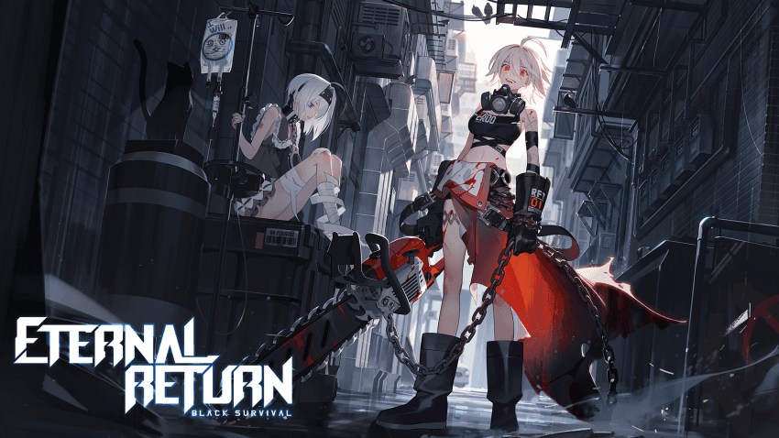
1. 게임 개요 (1) 유사 게임
각 플레이어 별로 직업이 있다.
다른 플레이어를 처치하고 범인을 찾아야한다.
마피아 42
<그림1 - 마피아42>
카메라 뷰가 탑 뷰이다.
다른 플레이어를 처치하고 범인을 찾아야한다.
어몽어스
<그림2 - 어몽어스>
파밍을 하고 아이템을 제작하여야 한다.
블랙서바이벌:영원회귀
<그림3 - 블랙서바이벌:영원회귀>

Slide 4
1. 게임 개요 (2) 게임 사양 및 개요
게임 사양
게임 개요
 | 최소 사양
운영체제 | Windows 7 SP1+
프로세서 | E2 instruction set support
메모리 | 1GB
DirectX | 버전 10
저장공간 | 250MB 사용 가능 공간
 | 내용
장르 | 전략, 추리, 마피아 게임
플랫폼 | PC
이용가능 연령 | 15세 이용가
타겟 유저 | 전략, 추리 게임을 하고 싶어하는 유저 항상 내가 범인이 되지 않아 짜증나는 유저
셀링 포인트 | 다양한 변수로 보다 어려운 전략, 추리 가능
<자료1- 어몽어스>

Slide 5

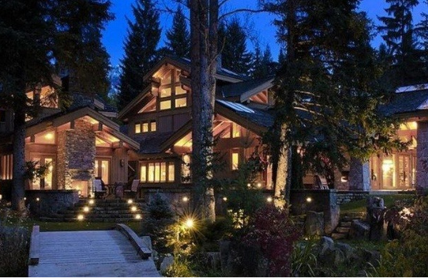
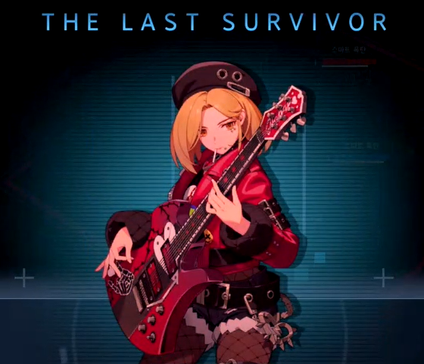
1. 게임 개요 (3) 스토리
각자 하루 일과를 마친 뒤 집으로 돌아가는 길.
갑작스런 습격을 받는다.
<그림1 - 밴>
눈을 뜨니 나갈 수 없는 별장 안.
이 곳을 벗어나기 위해서는 게임을 해야 한다.
살인 게임을.
<그림2 - 별장>
게임을 하면 이 별장을 벗어날 수 있다.
단, 최후로 남은 단 한 명의 생존자만.
<그림3 - 최후의 생존자>

Slide 6
2. 기획 개요 (1) 게임 방향
합리적인 추리
범인 추리에 보다 합리적인 추리가 가능하도록 기획
언제든지 술래 가능
자신이 원한다면 매번 술래가 가능하도록 기획
죽은 후 상호작용
다른 사람을 기다리며 죽은 후에도 게임을 즐길 수 있도록 기획
다양한 처치 동선
보다 다양한 처치 동선으로 추리, 전략적인 면모가 강조되도록 기획

Slide 7
2. 기획 개요 (2) 기획 방향
불필요한 기능 제거
게임 플레이에 큰 지장이 없다면 기능 최소화하여 기획
게임의 목적에 집중
게임 플레이를 하면서 추리, 전략에 보다 집중하여 게임을 즐길 수 있도록 기획
뉴비 친화적
처음 플레이하는 유저도 금방 익숙해 질 수 있도록 도움을 주는 UI, UX를 기획
리소스 최소화
게임 플레이 목적에 걸맞지 않은 리소스는 최소화하여 기획

Slide 8
3. 게임 플레이 (1) 게임 요약
모든 것은 자신의 선택이다.
파밍을 해야한다.
게임 시작 전에 직업을 선택할 수 있다.
다른 플레이어를 죽일 무기를 만들 수 있다.
범인과 생존자가 정해진 게임이 아니다. 누구나 술래가 될 수 있고 도망자가 될 수 있다.
범인을 찾을 도구를 만들 수 있다.
플레이어를 처치할 방법을 자신이 선택할 수 있다.
나 자신을 보호할 장비를 만들 수 있다.

Slide 9
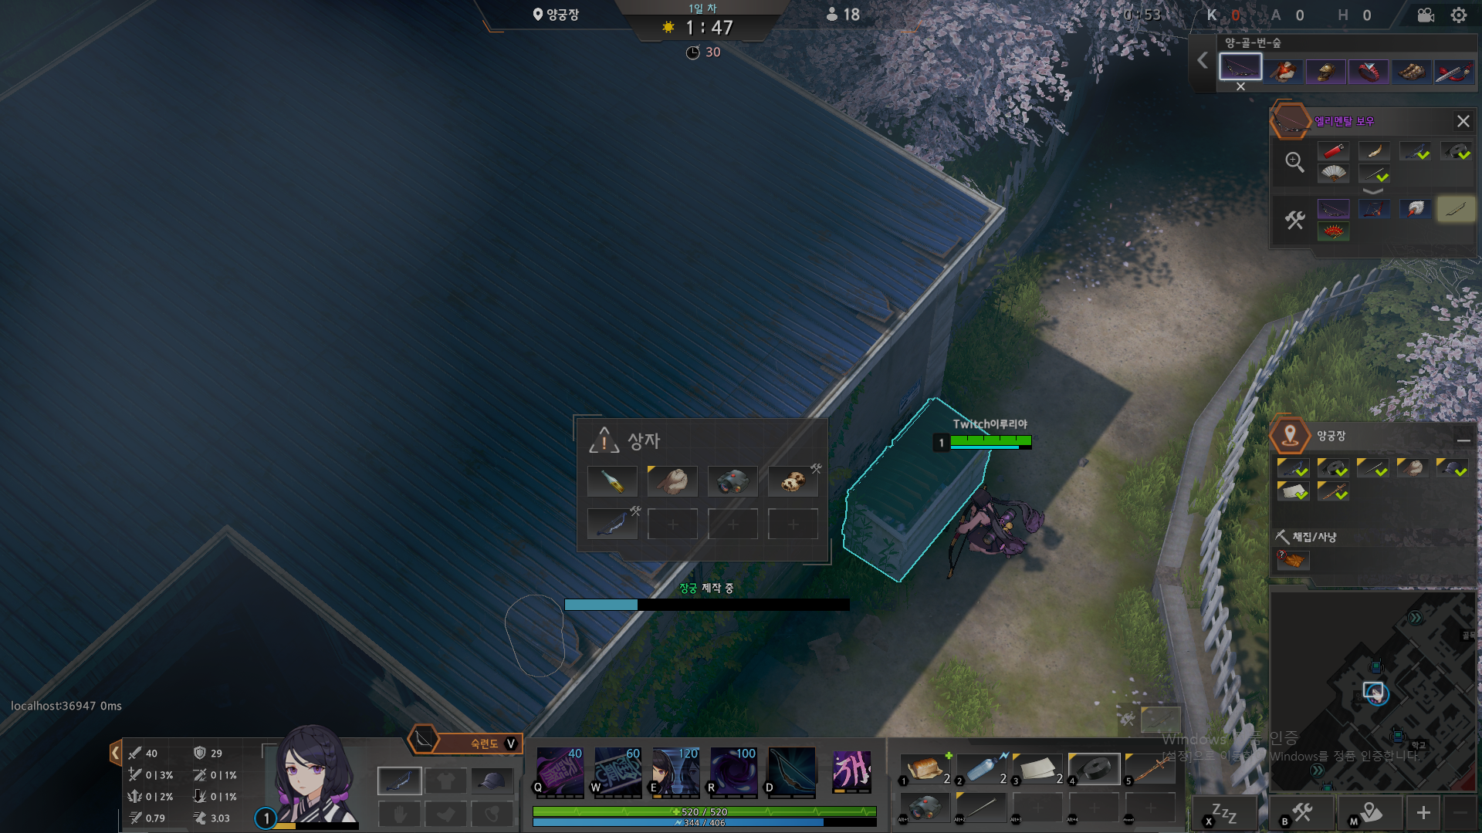
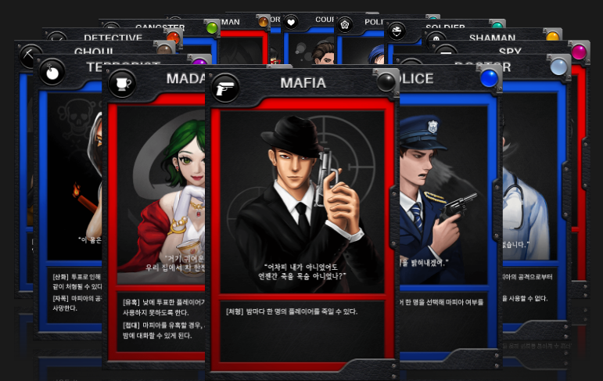
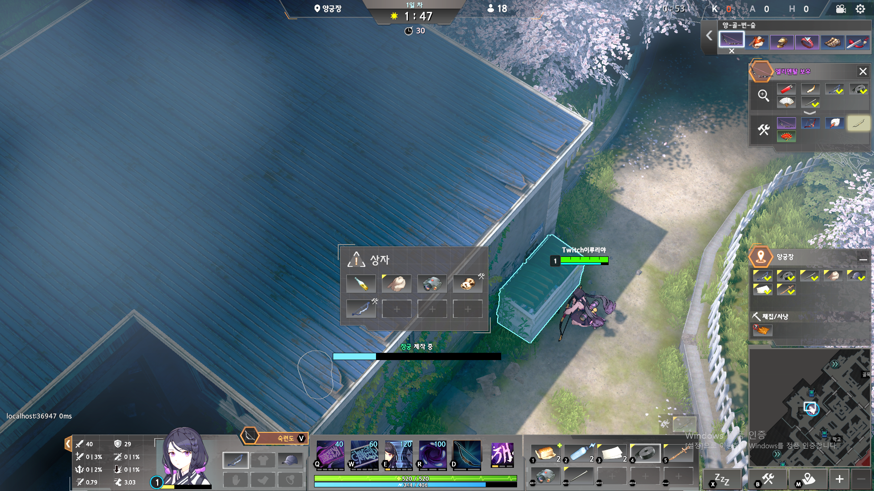
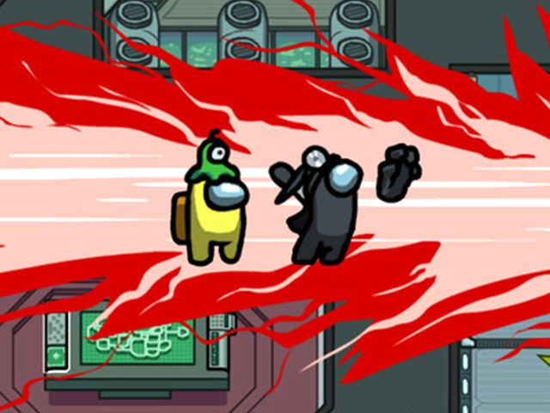
3. 게임 플레이 (2) 시간 흐름
직업 선택
상자를 열고 아이템을 획득
<그림4 - 마피아42 직업>
<그림5 - 영원회귀 플레이>
제작 가능 아이템 제작
범인은 생존자를 처치
< 그림5 - 영원회귀 플레이 >
<그림6 - 어몽어스 처치>

Slide 10
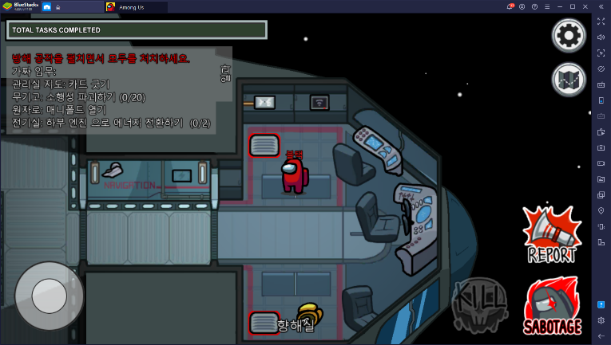
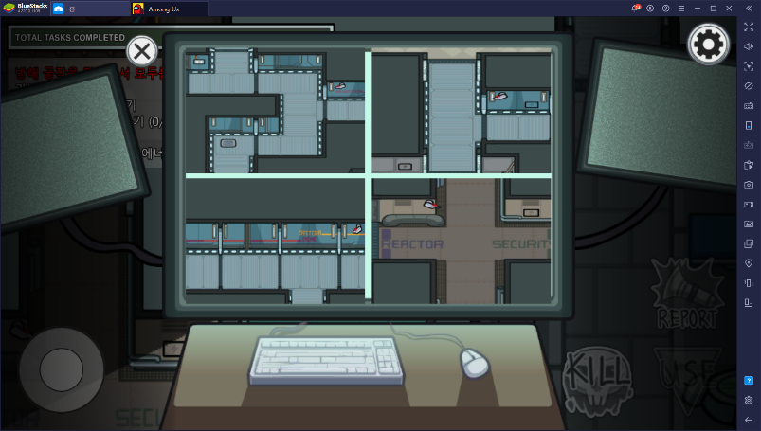
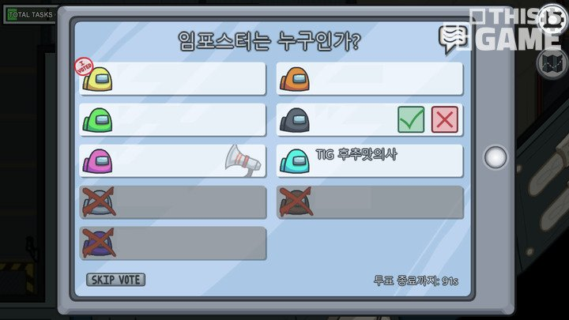
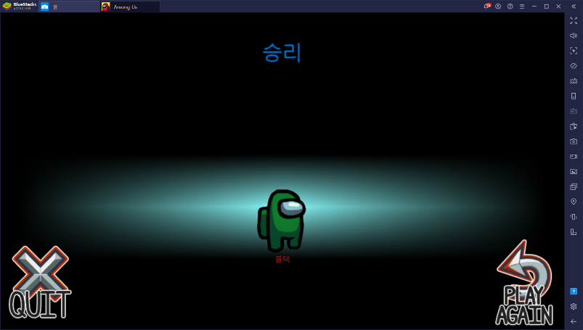
3. 게임 플레이 (2) 시간 흐름
생존자는 시체 발견
제작한 아이템으로 범인 찾기
<그림7 - 어몽어스 리포트>
<그림8 - 어몽어스 CCTV>
회의를 통한 범인 찾기
최후의 1인이 승리
<그림9 - 어몽어스 회의>
<그림10 - 어몽어스 승리>

Slide 11
4. 플레이어 처치 (1) 처치 종류
직접 처치
투표 처치
처치 도구를 직접 제작하여 다른 생존자를 처치
추리를 통하여 범인을 색출한 뒤 처형을 통한 처치
시체가 된 생존자를 파밍하여
획득한 도구로 다른 생존자를 처치
잘못된 추리로 무고한 생존자를 지목 시 투표 무효

Slide 12
4. 플레이어 처치 (2) 처치 도구
구분 | 개요 | 능력 |  | 비고
1티어 | 제작 난이도가 높은 도구 | 공격력 | 극상
 |  | 증거 | 하
2티어 | 제작 난이도가 보통 도구 | 공격력 | 상
 |  | 증거 | 중
3티어 | 제작 난이도가 낮은 도구 | 공격력 | 중
 |  | 증거 | 상
4티어 | 제작 없이 사용할 수 있는 도구 | 공격력 | 하
 |  | 증거 | 극상

Slide 13
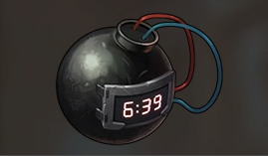
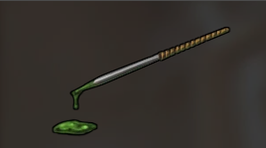
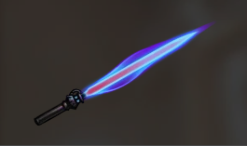
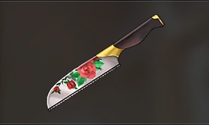
4. 플레이어 처치 (3) 도구 예시
구분 | 이름 | 이미지 | 공격력 | 스킬
1티어 | 스마트 폭탄 |  | 150 | 배치 : 이 폭탄을 한 방에 배치할 수 있다. 이 방에 생존자가 들어오면 5초 뒤에 폭발한다. 폭발 시 방에 있는 모든 생존자에게 데미지를 부여한다.
2티어 | 독침 |  | 20 | 중독 : 독침에 공격을 받은 생존자는 매 초 5의 데미지를 받는다. 중독은 특정 약으로 치료할 수 있다.
3티어 | 플라즈마 소드 |  | 30 | 화상 : 플라즈마 소드에 공격을 받은 생존자는 5초 간 5의 데미지를 받는다.
4티어 | 장미칼 |  | 20 | 암살 : 백 어택 시 2.5배 데미지 증가
<그림4 - 스마트폭탄>
<그림5 - 독침>
<그림6 - 플라즈마 소드>
<그림7 - 장미칼>

Slide 14
4. 플레이어 처치 (4) 예외 상황
처치 도구를 빠르게 만들지 못하여 처치가 나오지 않는 상황
미숙한 플레이
일정 시간 경과 후 랜덤 위치에 완성 아이템 드랍
플레이어들이 몰려다니느라 처치를 할 수 없는 상황
몰려다니는 플레이
게임 내에 시간 경과를 두어 저녁 시간엔 각자 방으로 돌아가도록 설계
서로 눈치만 보느라 처치가 나오지 않는 상황
눈치만 보는 플레이
게임 시작 전 서로 합의하에 처치가 나오지 않는 상황
합의된 플레이
일정 시간 경과 후 랜덤 플레이어 강제 킬러 지정
킬러로 지정되면 3티어 무기 부여
킬러는 일정 시간 내에 처치를 해야하고 하지 않으면 자동 탈락

Slide 15
5. 플레이어 직업 (1) 직업 종류
처치 보조형 직업
플레이어를 처치하는데 도움이 되는 스킬을 보유한 직업
추리 보조형 직업
플레이어를 처치한 범인을 찾는데 도움이 되는 스킬을 보유한 직업
생존 보조형 직업
플레이어의 공격으로부터 스스로를 보호하는데 도움이 되는 스킬을 보유한 직업

Slide 16
5. 플레이어 직업 (2) 처치 보조형 직업
구분 | 내용
정의 | 플레이어를 처치하는데 도움이 되는 스킬을 보유한 직업
분류 | 직접적으로 무기를 사용하는 직업, 또는 누군가에게 부정적인 직업
예시 | 사냥꾼, 궁수, 마피아, 강도 등등
사냥꾼 - 사냥 본능
체력에 피해를 입은 생존자의 대략적인 방향을 알 수 있다.
강도 - 훔치기
자신이 처치한 플레이어의 소지품 중 하나를 가져올 수 있다.

Slide 17
5. 플레이어 직업 (3) 추리 보조형 직업
구분 | 내용
정의 | 플레이어를 처치한 범인을 찾는데 도움이 되는 스킬을 보유한 직업
분류 | 신비롭거나, 추리하는데 도움이 되거나, 또는 지식인일 것 같은 직업
예시 | 탐정, 무녀, 법의학자 등등
무녀 - 점치기
투표 중 과반수를 선택하여 범인이 있나 없나를 알 수 있다.
법의학자 - 사망 추정
대략적인 처지 당한 시간을 알 수 있다.

Slide 18
5. 플레이어 직업 (4) 생존 보조형 직업
구분 | 내용
정의 | 플레이어의 공격으로부터 스스로를 보호하거나 도구 제작에 도움이 되는 스킬을 보유한 직업
분류 | 직접적으로 제작을 하거나, 또는 신체적으로 뛰어날 것 같은 직업
예시 | 운동 선수, 대장장이 등등
대장장이 - 장인 정신
낮은 확률로 한 티어 높은 도구가 제작된다.
운동 선수 - 달리기
기본 이동 속도가 상승한다.

Slide 19
6. 기획 계획 (1) 기획 계획
일시 | 계획 | 비고
1차 | 다른 생존자 처치 방법 및 처치 동기 | 게임 내용이 안 그려진다는 피드백
2차 | 생존자 직업 및 해산 동기
3차 | 처치 방법과 직업을 참고한 맵 구성
4차 | 처치한 범인을 찾는 조사 및 투표 방법

Slide 20
5. 후기 및 코멘트
후 기 | 코 멘 트
많은 부분에서 부족한 것이 있다는 것은 알았지만 그렇기에 무엇부터 해야 되는 지 감이 잘 오지 않는다. | 통합 본으로 만들고 보니 분량이 더 적어진 것 같다.

Slide 21
6. 참조 문헌
<그림1 - 마피아> https://librewiki.net/wiki/%EB%A7%88%ED%94%BC%EC%95%84_42 <그림2 - 어몽어스> https://namu.wiki/w/Among%20Us <그림3 - 블랙서바이벌> https://namu.wiki/w/%EC%98%81%EC%9B%90%ED%9A%8C%EA%B7%80:%20%EB%B8%94%EB%9E%99%EC%84%9C%EB%B0%94%EC%9D%B4%EB%B2%8C <자료1 - 게임 사양> https://namu.wiki/w/Among%20Us <그림4 - 마피아42 직업> https://witamy.kr/657 <그림5 - 영원회귀 플레이> twitch.tv/videos/956397616 <그림6 - 어몽어스 처치> https://hub.zum.com/29street/65383 <그림7 - 어몽어스 리포트> https://www.bluestacks.com/ko/blog/game-guides/among-us/au-vents-guide-ko.html <그림8 - 어몽어스 CCTV> https://www.bluestacks.com/ko/blog/game-guides/among-us/au-vents-guide-ko.html <그림9 - 어몽어스 회의> https://m.post.naver.com/viewer/postView.nhn?volumeNo=28937617&memberNo=24985926 <그림10 - 어몽어스 승리> https://www.bluestacks.com/ko/blog/game-guides/among-us/au-vents-guide-ko.html

Slide 22
6. 참조 문헌
<그림1 - 밴> https://news.joins.com/article/2701975 <그림2 - 별장> https://jooan.tistory.com/4003 <그림3 - 최후의 생존자> https://www.twitch.tv/videos/976048024 <그림4 - 스마트폭탄> https://eternalreturn.fandom.com/ko/wiki/%EC%8A%A4%EB%A7%88%ED%8A%B8_%ED%8F%AD%ED%83%84 <그림5 - 독침> https://eternalreturn.fandom.com/ko/wiki/%EB%8F%85%EC%B9%A8 <그림6 - 플라즈마 소드> https://eternalreturn.fandom.com/ko/wiki/%ED%94%8C%EB%9D%BC%EC%A6%88%EB%A7%88_%EC%86%8C%EB%93%9C <그림7 - 장미칼> https://eternalreturn.fandom.com/ko/wiki/%EC%9E%A5%EB%AF%B8%EC%B9%BC

